Slide 1
Információs pont értékelése

Slide 2
Alap adatok
Felmérés neve
Információs pont értékelése
Szerző
fsadf sadfas
Kérdőív nyelve
hu
Kérdőív URL
https://www.survio.com/survey/d/C3A1O9Y2R9Q5P9U9S
Első válasz Utolsó válaszok
2016.11.15. 2017.03.15.
Időtartam
121 napok

Slide 3
Válaszolók statisztikái
93
18
1
74
19.4%
Összes látogatás
Befejezettek száma
Befejezetlenek száma
Csak megjelenítettek
Teljes befejezési arány
Előzmények megtekintése (2016.11.15. - 2017.03.15.)
Összes látogatás (93)
Befejezettek száma (18)

Slide 4
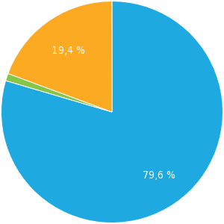
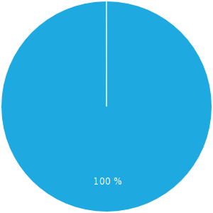
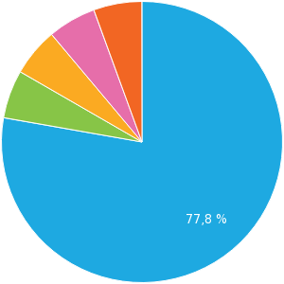
Látogatások összesen
Látogatások forrása
Kérdőív kitöltési ideje
Csak megjelenítettek (79.6 %) Hiányos (1.1 %) Befejezett (19.4 %)
Közvetlen link (100 %)
<1 min. (77.8 %) 1-2 min. (5.6 %) 2-5 min. (5.6 %) 5-10 min. (5.6 %) 10-30 min. (5.6 %)

Slide 5
Az információs pontot úgy használom mint
Több válasz, megválaszolt 18x, Nem megválaszolt 0x
Válaszok | Válaszok | Arány
Állampolgár | 12 | 66.67%
Turista | 8 | 44.44%

Slide 6
Melyik korosztályba tartozik?
Szimpla válasz, megválaszolt 18x, Nem megválaszolt 0x
Válaszok | Válaszok | Arány
0-20 | 3 | 16.67%
21-30 | 3 | 16.67%
31-40 | 5 | 27.78%
41-50 | 3 | 16.67%
51-60 | 2 | 11.11%
61+ | 2 | 11.11%

Slide 7
Milyen gyakran veszi igénybe az információs pont szolgáltatásait?
Szimpla válasz, megválaszolt 18x, Nem megválaszolt 0x
Válaszok | Válaszok | Arány
Havonta párszor | 2 | 11.11%
Havonta egyszer | 8 | 44.44%
Évente egyszer | 4 | 22.22%
Kevesebbszer | 4 | 22.22%

Slide 8
Miért látogatta meg az inforációs pontunkat? 1/2
Több válasz, megválaszolt 18x, Nem megválaszolt 0x
Válaszok | Válaszok | Arány
Utazási információért a régióról | 6 | 33.33%
Információért a helyi kulturális eseményről | 7 | 38.89%
Internethozzáférésért | 7 | 38.89%
Fénymásolásért | 7 | 38.89%
Információs anyagokért és szuvenírekért | 10 | 55.56%
Idegenvezetős városnézésért | 4 | 22.22%
Jegyek elővételéért | 7 | 38.89%
Egyéb (kérjük, adja meg, miért) | 6 | 33.33%

Slide 9
Miért látogatta meg az inforációs pontunkat? 2/2

Slide 10
Mennyire volt elégedett az alábbi szolgálatásokkal:
Egységes mátrix választás, megválaszolt 18x, Nem megválaszolt 0x
 | Elégedett | Inkább elégedett | Nem tudom | Inkább elégedetlen | Elégedetlen
A szolgáltatások kínálata | 3 | 2 | 7 | 2 | 4
Információk minősége | 2 | 4 | 4 | 2 | 6
Internet sebessége | 1 | 7 | 4 | 3 | 3
Információs pont háttere | 1 | 6 | 5 | 2 | 4
Személyzet | 4 | 6 | 4 | 2 | 2

Slide 11
Hasznos információkkal gazdagodott az információs ponton?
Szimpla válasz, megválaszolt 18x, Nem megválaszolt 0x
Válaszok | Válaszok | Arány
Igen | 6 | 33.33%
Nem | 12 | 66.67%

Slide 12
Meglátogatta az információs pontunk weboldalát?
Szimpla válasz, megválaszolt 18x, Nem megválaszolt 0x
Válaszok | Válaszok | Arány
Igen | 14 | 77.78%
Nem | 4 | 22.22%

Slide 13
A weboldalunkon megtalált mindent, amit keresett?
Szimpla válasz, megválaszolt 18x, Nem megválaszolt 0x
Válaszok | Válaszok | Arány
Igen | 14 | 77.78%
Nem (kérjük, adja meg, mint nem talált meg) | 4 | 22.22%

Slide 14
Hasznosnak és fontosnak találta az információs pontot?
Szimpla válasz, megválaszolt 18x, Nem megválaszolt 0x
Válaszok | Válaszok | Arány
Igen | 14 | 77.78%
Nem (kérjük, adja meg, miért) | 4 | 22.22%

Slide 15
Összességében mennyire elégedett az információs pont szolgáltatásaival?
Csillagos értékelés, megválaszolt 18x, Nem megválaszolt 0x
Válaszok | Válaszok | Arány
5/5 | 3 | 16.67%
4/5 | 8 | 44.44%
3/5 | 4 | 22.22%
2/5 | 2 | 11.11%
1/5 | 1 | 5.56%

